Slide 1



Projet 3 Concevez une application au service de la santé publique
Data sciences
Fayez HADJI

Slide 2
Introduction/Objectif
Appel à projet
Répondre à l’appel à projet
Proposition d’idée
Idée d’application
Alimentation pour personnes avec problèmes cardio-vasculaires

Slide 3
Etapes de travail
1
Récupération des données
2
Nettoyage des données
3
Exploration des données
4
Conclusion
Etude du projet
Python et ses librairies
Notebook jupyter

Slide 4

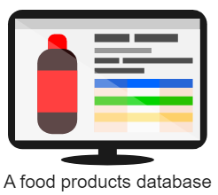


Source des données
Base de données publique
Créée en 2012
Collaborative et bénévole
+ de 650 000 produits
Nombreuses fonctionnalités sur le site
Recherche de produits avec critères
Comparaison de produits multivariables
Informations sur les additifs
Une application mobile
Aider le consommateur
Contribution de l’utilisateur
Jeu de données
Un tableau
320772 lignes
162 colonnes
52m de cellules

Slide 5
Variables étudiées
Produits dont le contenu est en adéquation pour une alimentation saine
Orientées vers les personnes souffrant de problèmes cardio-vasculaires
Variables sélectionnées
Maladies liée à une alimentation riche en lipide, en sucre et en sel
Energie en calorie, huile de palme, acides gras, acides gras saturés, acides gras modifiés, cholestérol, sucre, sel

Slide 6
Problèmes rencontrés
Différence de la taille des données entre version française (320772 lignes et 162 colonnes) et anglaise (2228218 lignes et 186 colonnes) du site
Problèmes rencontrés
Temps de calcul important (PC avec RAM de 32G)
Présence de variables avec peu de données

Slide 7
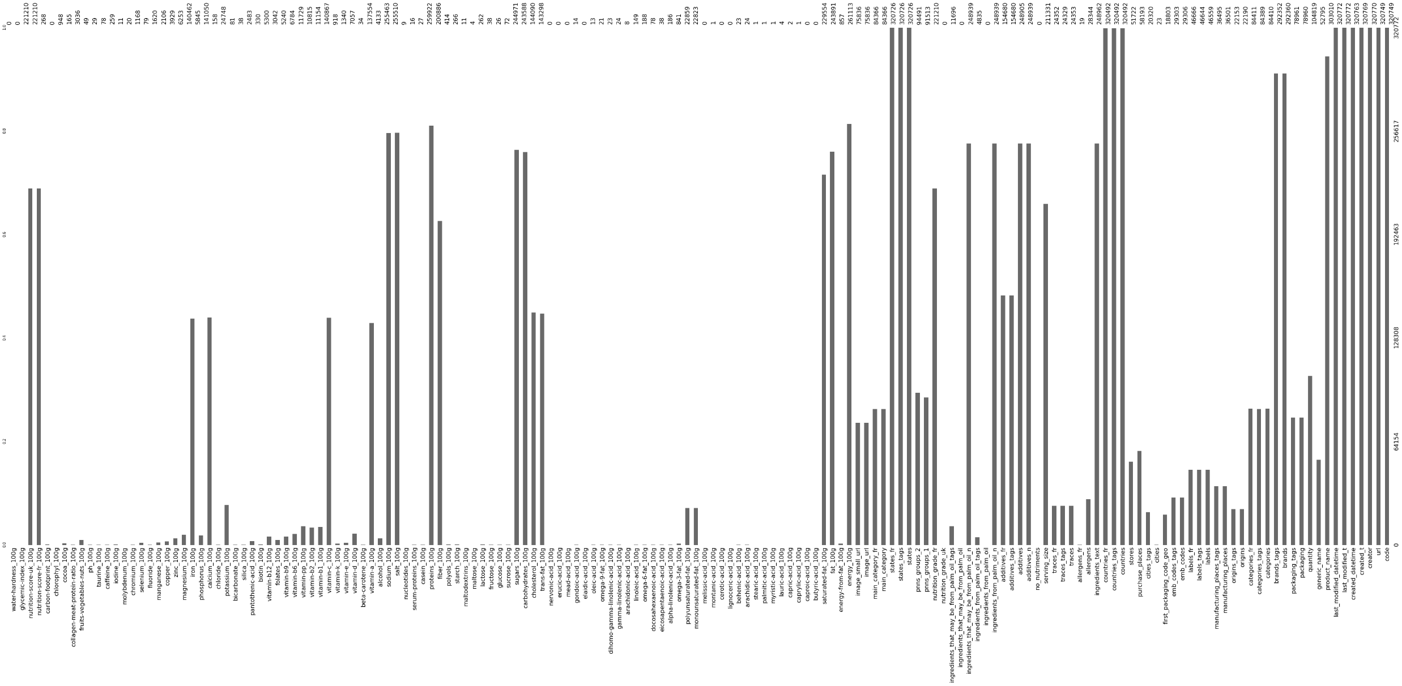
Problèmes rencontrés
Figure 1: représentation (librairie missingno) des valeurs manquantes pour chaque variable

Slide 8
Solutions (nettoyage des données)
Solution
Garder les données de la version française
Eliminer les variables avec données manquantes > 70%

Slide 9
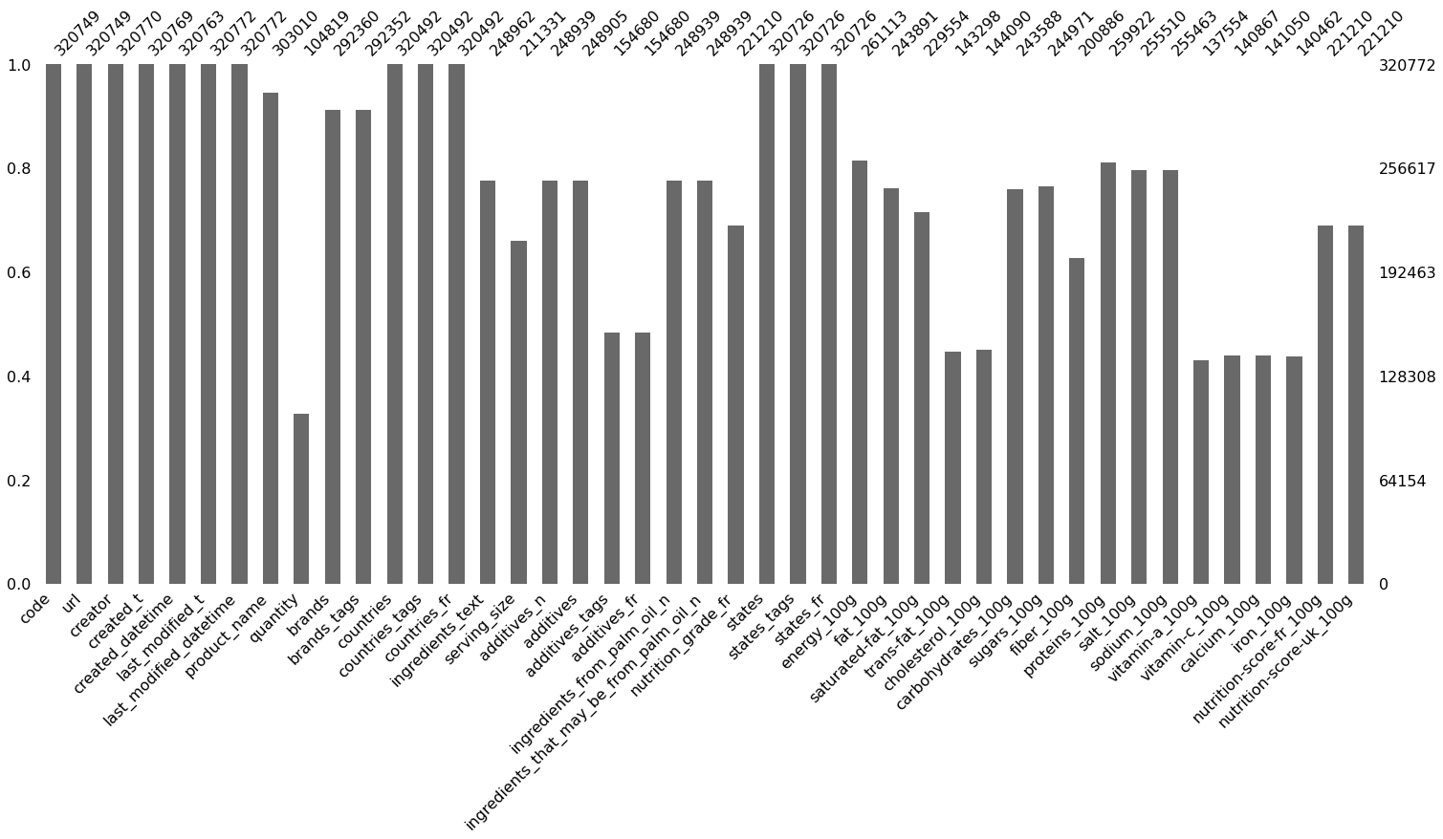
Nettoyage des données
Figure 2: représentation (librairie missingno) des valeurs manquantes après un premier nettoyage

Slide 10
Remarque sur les variables retenues
Sélectionner les variables qui représentent le gras, le sucre, le sel et leurs dérivés
Energie en calorie, huile de palme, acides gras, acides gras saturés, acides gras modifiés, cholestérol, sucre, sel
Variables sélectionnées
Présence et élimination de valeurs extrêmes
Présence de valeurs manquantes
Remplacement des valeurs manquantes par la valeur zéro

Slide 11
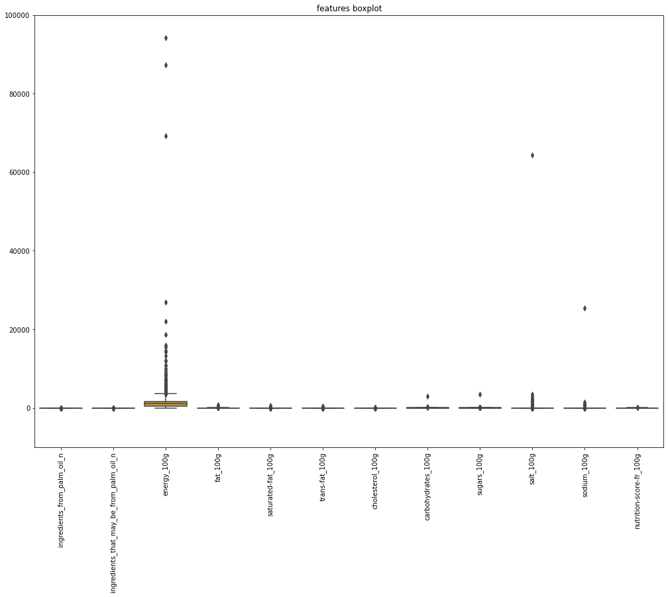
Remarque sur les variables retenues
Figure 3: représentation des outliers des variables avant nettoyage

Slide 12
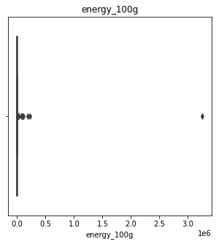
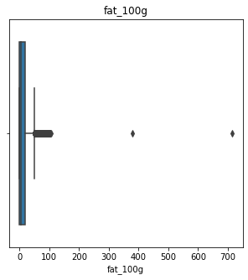
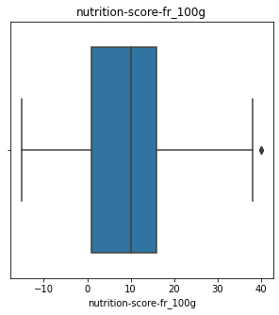
Remarque sur les variables retenues
Figure 4: représentation des outliers des variables avant nettoyage

Slide 13
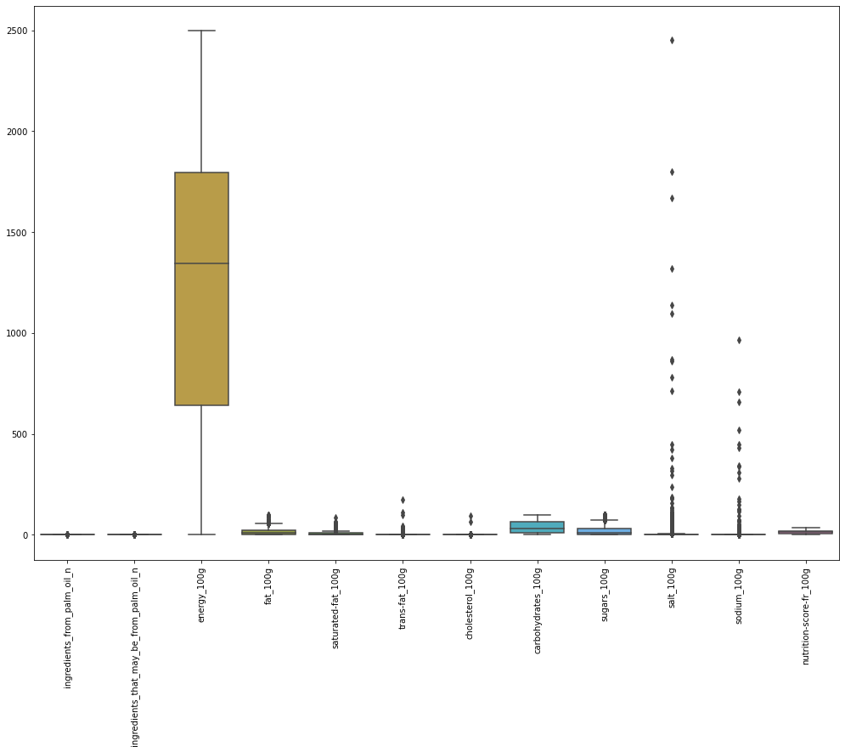
Remarque sur les variables retenues
Figure 5 : représentation des variables après élimination des outliers

Slide 14
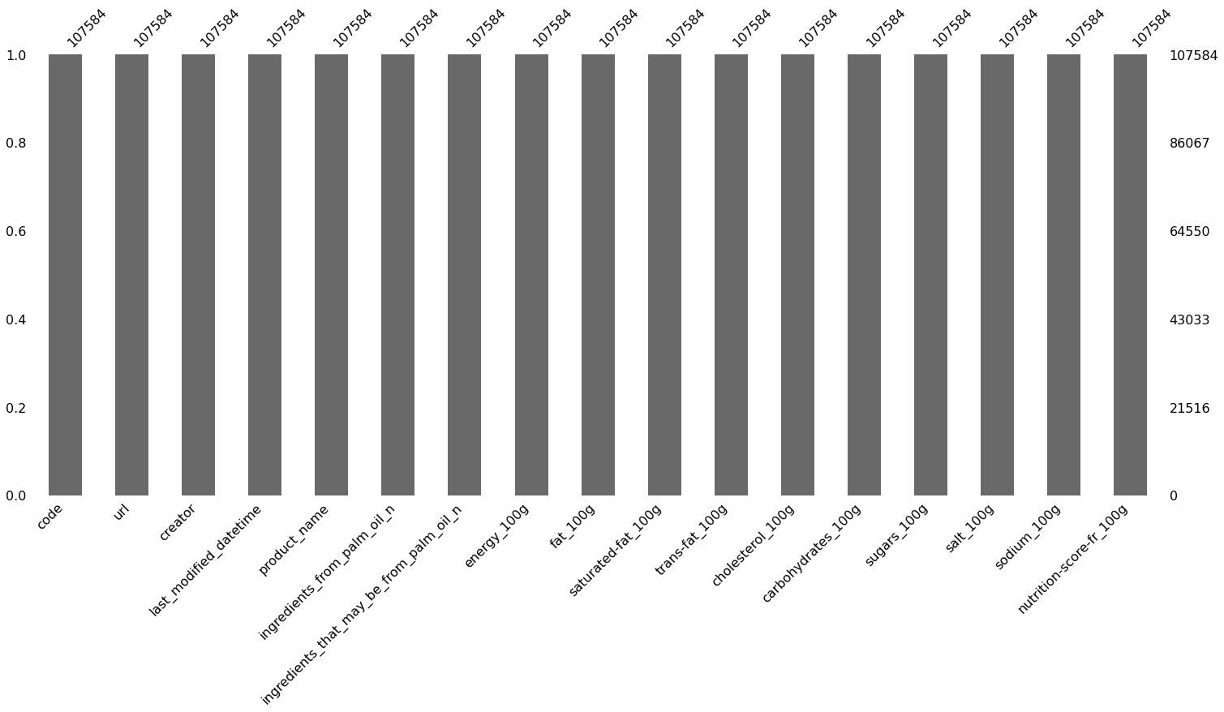
Remarque sur les variables retenues
Figure 6: représentation (librairie missingno) des variables sélectionnées

Slide 15
Remarque sur les variables retenues
Jeu de donnée
Un tableau
107584 lignes
17 colonnes
1,8m de cellules

Slide 16
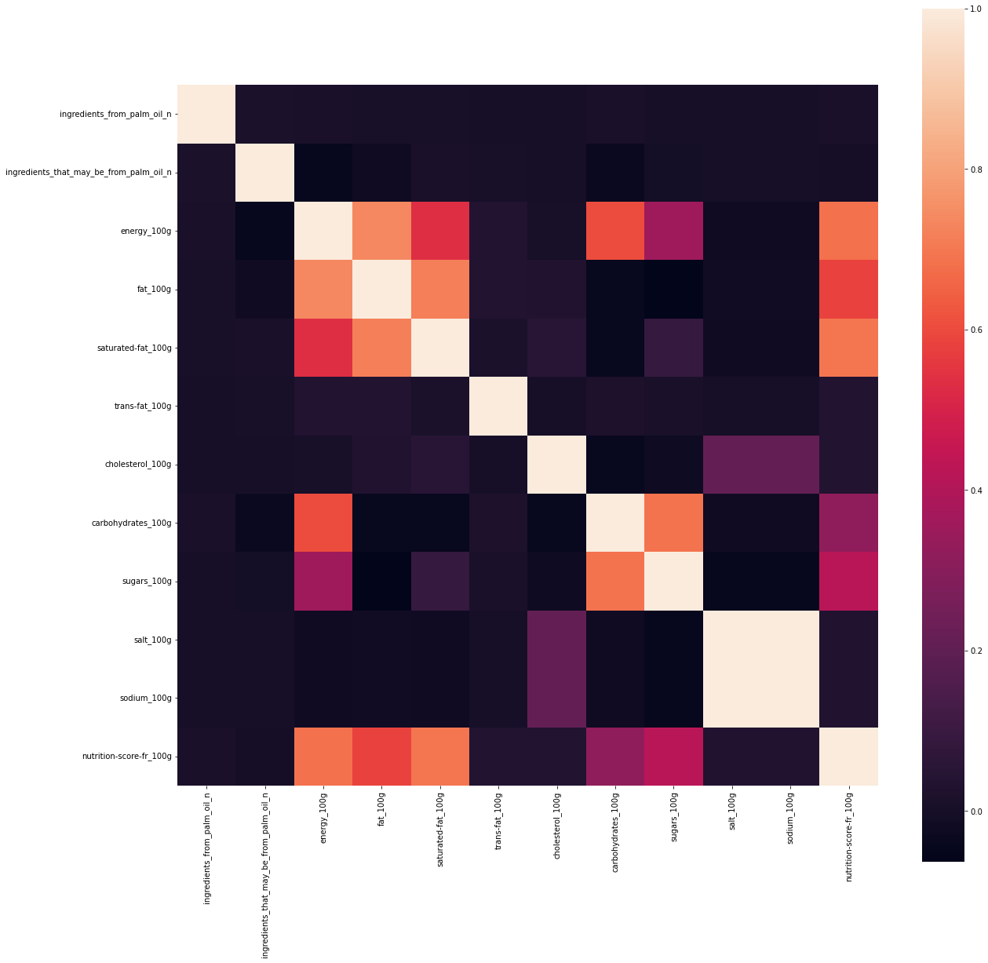
Analyse exploratoire des données
Figure 7: représentation d’une analyse bivariée (heatmap) des variables retenues

Slide 17
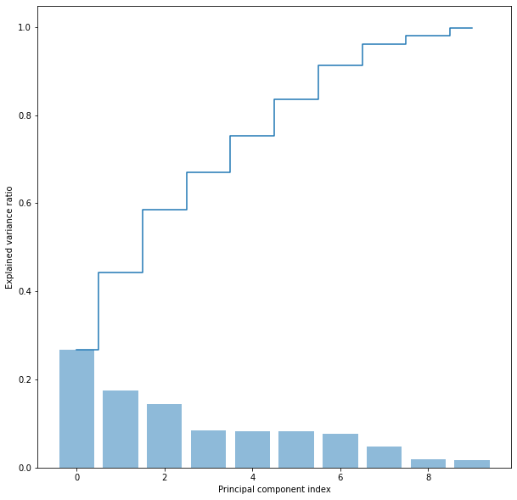
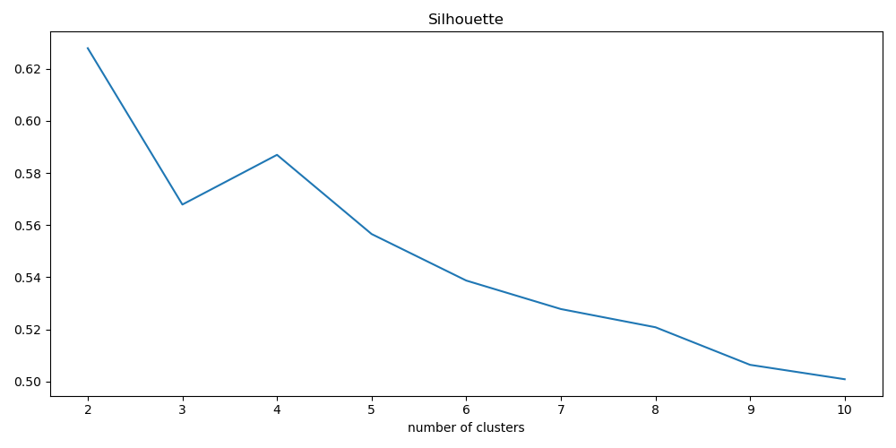
Analyse exploratoire des données
Figure 8: représentation d’une analyse multivariée des variables sélectionnées

Slide 18
Conclusion
Données nettoyées et prêtes pour l’analyse;
Sélection des bons indicateurs;
Assez de données pour:
Mener le projet;
Conclure sur l’efficacité ou non de l’application;
Application qui permet de choisir le bon aliment selon les besoins de l’utilisateur

Slide 19
Perspectives
Travailler par tranche pour réduire le temps de calcul;
Améliorer l’application:
Reconnaissance des produits disponibles dans la région où se trouve l’utilisateurs (déploiement international);
Ajouter d’autres facteurs (variables) avec une ségrégation positive ou négative, ex: additifs, fibres;
Partenariat avec les enseignes alimentaires ou restaurants

